Slide 1
程式碼共享
M0629002 陳偉翔

Slide 2
Outline
  Pastebin
  Edity

Slide 3
Pastebin
  使用者可以在此網站上任意儲存純文字，例如程式碼、任何文字內容
  Pastebin 本身支援的程式語言很多，例如: C/C++ ,java ,python
  程式碼貼上後就會自動判斷並加入顏色，以便其他人閱讀
  不需要註冊，開啟 Pastebin 網站後直接把要分享的內容貼上即可產生網址

Slide 4
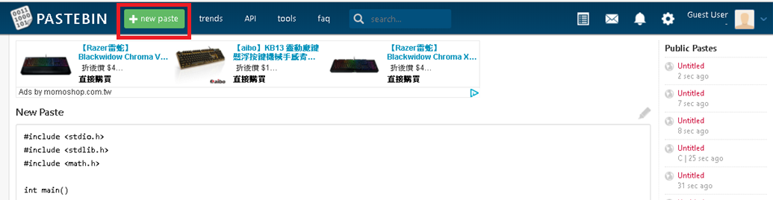
Pastebin
https://pastebin.com/
Notes:
點new paste

Slide 5
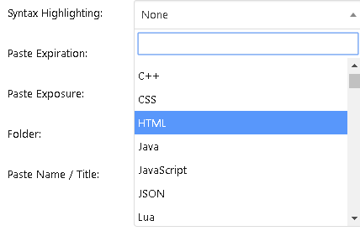
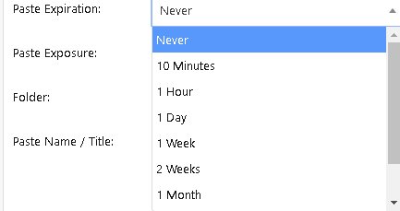
Pastebin
  Syntax Highlighting：選擇程式碼類型
  Paste Expiration：設定失效時間，預設為無限制（Never）

Slide 6
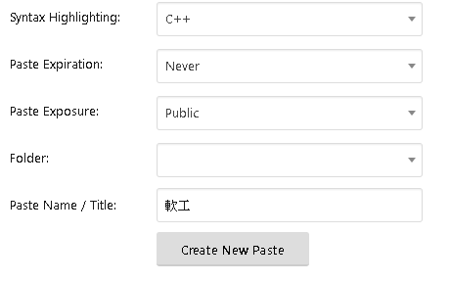
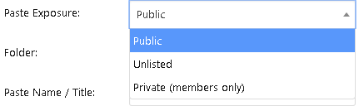
Pastebin
  Paste Exposure：Public（開放）、Unlisted（不列入公開清單）、Private（私人）
  Paste Name / Title：文件名稱、標題

Slide 7
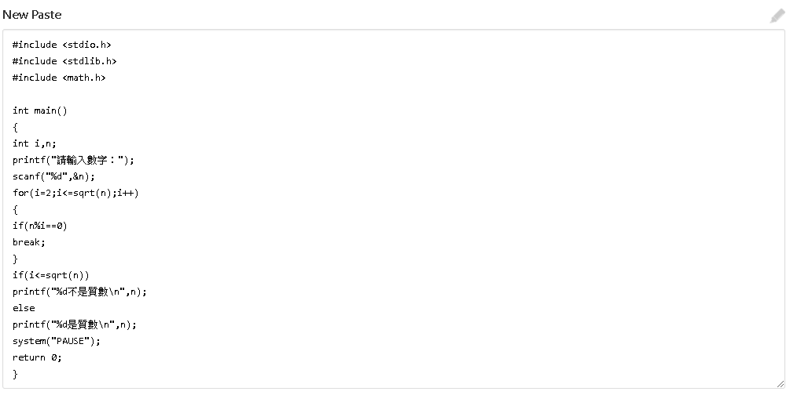
Pastebin
Notes:
將程式碼貼在new paste

Slide 8
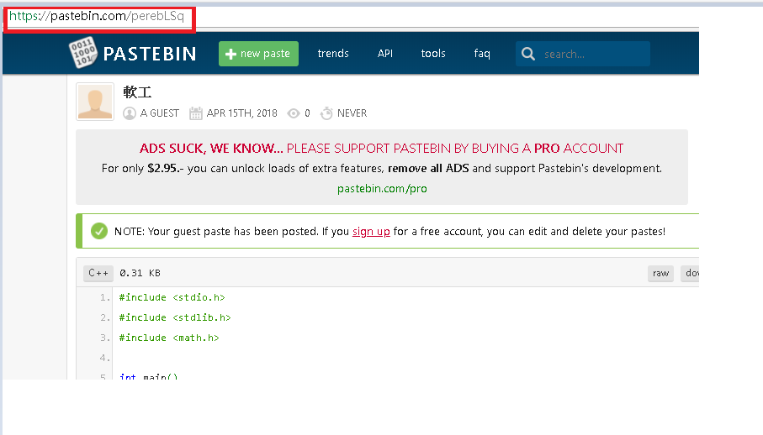
Pastebin
https://pastebin.com/bbPHgUAW

Slide 9
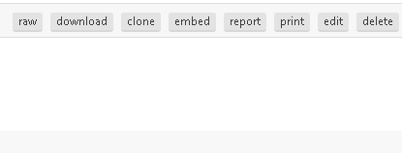
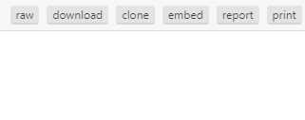
Pastebin
作者:
非作者:

Slide 10
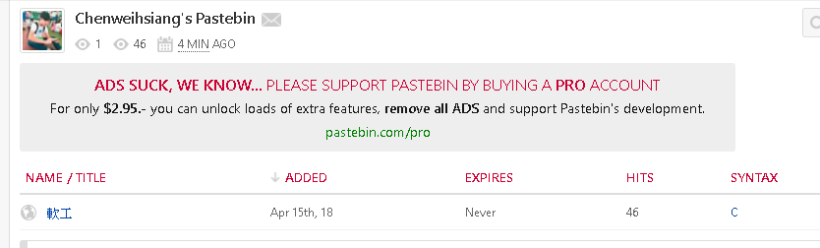
Pastebin

Slide 11
Edity
  在 Google Drive 上直接開啟一個全新的網頁編輯專案，網頁需要的檔案建立在 Google Drive 中同步，並從 Google Drive 開啟編輯，利用 Google Drive 和多人線上合作編輯。
  編輯在 Google Drive 上已經存在的 HTML、 CSS、 JavaScript、XML、 PHP 等程式碼檔案。

Slide 12
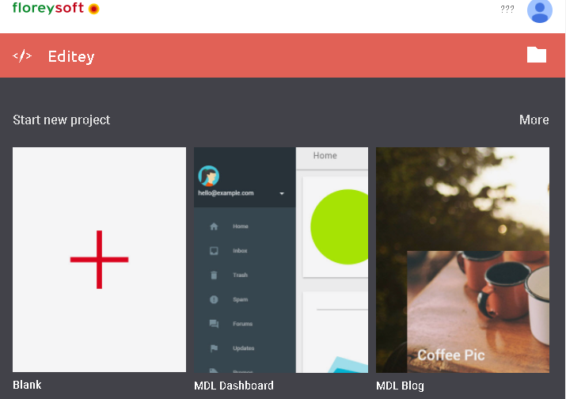
Edity
http://www.editey.com/

Slide 13
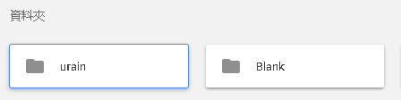
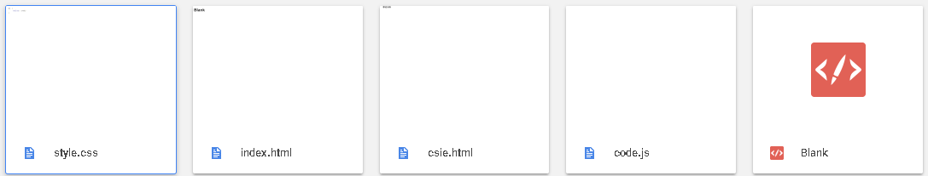
Edity
  進入 Editey 網站，選擇右上方的登入，用 Google Drive 帳號登入後，就可以開始透過Editey 新增網頁程式碼專案到 Google 雲端硬碟中
  可以選擇新增空白程式碼專案，也可以選擇套用內建的一些網頁模板範本，新增後，Editey 都會把網頁需要的 HTML、 CSS 等相關檔案直接儲存在你的 Google Drive 一個新的網頁資料夾做管理。
  Editey 本身並不會儲存你的資料，所有檔案都是儲存在你可以更自由管理的 Google Drive 上， Editey 只是一個線上程式碼編輯器

Slide 14
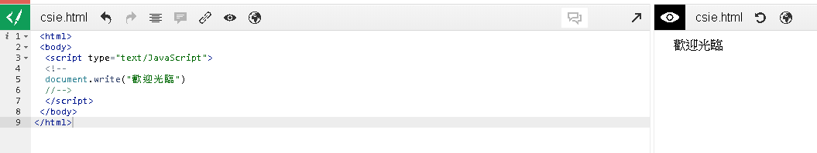
Edity
  Editey這個線上網頁程式碼編輯器具備所見即所得的預覽視窗，左方編輯的 HTML 內容，可以在右方的預覽視窗看到結果。

Slide 15
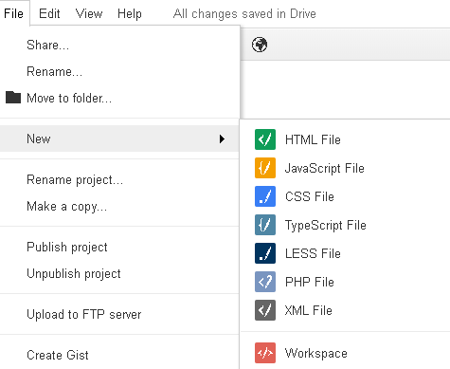
Edity
  可以新增編輯包含 HTML、 JavaScript、 CSS、 PHP、 XML 等等不同類型的網頁程式碼檔案。

Slide 16
Edity
  Editey 可以幫助我們透過雲端的方式，編輯已經儲存在 Google Drive 上的其他程式碼檔案，直接利用線上程式碼編輯器就能完成編輯，也經由 Google Drive 同步。
  方法是進入 Editey 網頁，拉到中間下面的地方，會看到一個 Editey Family 的欄位，這裡包含所有支援編輯的程式碼服務，點擊特定按鈕，就能開啟特定的編輯器，去編輯我們在 Google Drive 上的程式碼。

Slide 17
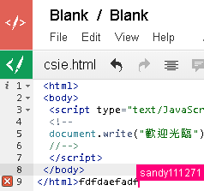
Edity
  把網頁程式透過 Google Drive 與多人進行即時的協同合作。
  利用和 Google Drive 一樣的方式進行檔案共用，然後每個人都在自己的 Google Drive 連結Editey ，就可以多人一起即時編輯一份程式碼檔案。

Slide 18
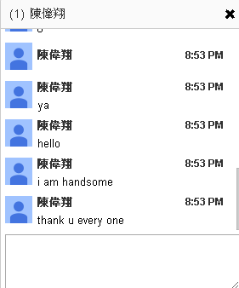
Edity
  擁有聊天室可以即時討論

Slide 19
Edity
  Editey 也利用 Google Drive 內建的檔案版本管理功能，讓我們在修改程式碼後，還可以利用 Google Drive 的檔案版本還原功能，隨時回復某一個時間點的程式碼
  Editey 還具備可以透過 Google Drive 發佈網頁的功能，但是 Google Drive 的外連政策有所限制，
  Editey 是一個好用的、多人協作的、可以透過 Google Drive 雲端同步的程式碼檔案編輯軟體

Slide 20
THANK U FOR
LISTENING!!

